Slide 1

Makroekonomie II
3. Peníze, trh peněz, cenová hladina a inflace: Poptávka po penězích, tvorba peněz a peněžní zásoba. Kvantitativní teorie peněz. Příčiny a důsledky inflace; měření cenové hladiny a inflace; nástroje pro kontrolu inflace.
XMAK2
Autor: doc. Ing. Magdaléna Drastichová, Ph.D.
2024
Olomouc

Slide 2
PENÍZE
Minulost — drahé kovy přijímané jako oběživo; Současnost – složitější, podstata stejná —prostředek směny.
Naturální směna (zboží za zboží) vyžaduje oboustrannou shodu potřeb; peníze, ke kterým mají lidé důvěru a začnou je přijímat, směna se zjednoduší, zrychlí a rozšíří.
Peníze jsou jedním z aktiv. Od jiných aktiv se peníze odlišují tím, že jsou likvidní.
Likvidní aktivum lze přímo použít jako prostředek směny nebo jej naň alespoň lze snadno = rychle a bez velkých nákladů, přeměnit.
Nejlikvidnější – hotovost neboli oběživo (mince a bankovky), protože jimi může platit okamžitě a všude.
I likvidita vkladu na běžném účtu – velmi vysoká, menší než u oběživa – platební kartou nelze platit všude, výběr z bankomatu –náklady – časové atd.
Méně likvidní – vklad na termínovaném účtu – nelze vybírat kdykoli.
Méně likvidní – cenné papíry (dluhopisy a akcie)
Velmi málo likvidní – nemovitosti.
Nejméně likvidní – lidský kapitál.
Co jsou peníze? Oběživo. Vklady na běžných účtech, Zvyšuje se i likvidita cenných papírů.
Finanční inovace zvyšují likviditu finančních aktiv – stírají rozdíl mezi oběživem a jinými finančními aktivy.
Obecně: peníze = aktiva s vysokým stupněm likvidity – lze dobře používat jako prostředek směny = základní funkce a podstata peněz.
4/32
Notes:
Například člověk, který má rajčata a chce meloun, by mu sel najít člověka s melounem, který právě potřebuje rajčata.
Ale co všechno máme považovat za peníze? Viz Novákova aktiva. Každé z Novákových aktiv je uchovatelem hodnoty
Likvidita je ceněná vlastnost aktiva.
Hranice mezi penězi a jinými finančními aktivy je dnes méně ostrá než bývala v minulosti.

Slide 3
Poptávka po penězích
Poptávka po penězích = snaha držet peněžní zůstatky namísto jiných aktiv: rozhodování člověka o struktuře jeho bohatství.
Důvod držby peněžních zůstatků:
Transakční zůstatky – peněžní zůstatky, které lidé chtějí držet pro zabezpečování běžných transakcí: pravidelné nákupy zboží pro chod domácnosti, pravidelné nákupy surovin a materiálu pro chod firmy, splátky nájemného, pojistného apod.
Příjmy a výdaje – kdyby byli časově sladěny tak, aby každý příjem mohl být hned přeměněn ve výdaj – není potřeba žádné transakční zůstatky.
Časový nesoulad mezi příjmy a výdaji = vyžaduje udržovat transakční zůstatky.
Žádoucí výše transakčních zůstatků – porovnání likvidity a výnosu aktiv. Likvidita aktiva – dána transakčními náklady na jeho přeměnu v peníze: čas spojený s výběrem peněz, poplatky za bankovní služby, provize makléřům za nákupy, prodeje cenných papírů apod.
Čím nižší – tím je aktivum likvidnější; Vysoké transakční náklady – držba vyšších peněžní zůstatků.
Inovace, které snižují tyto transakční náklady (bankomaty, elektronické bankovnictví) - snížení transakčních zůstatků.
Pojem TRANSAKČNÍ NÁKLADY – v širším smyslu = náklady spojené se směnnými transakcemi, např. náklady na uzavírání obchodních smluv; V užším smyslu = náklady na přeměnu jedněch aktiv v jiná aktiva.
4/32
Notes:
Poptávka po penězích není ,snaha vydělávat peníze”.

Slide 4
Poptávka po penězích
Peníze = prostředek směny – přednost likvidním aktivům před méně likvidními.
Všechna aktiva – stejná míru výnosu, snaha držet pouze likvidní aktiva (peníze), nezájem a o méně likvidní aktiva.
Méně likvidní aktiva musí nabízet vyšší výnos kompenzující nevýhodu nižší likvidity.
Výše transakčních zůstatků – porovnání transakčních nákladů na přeměnu méně likvidních aktiv v peníze s úrokem z méně likvidních aktiv.
Držba peněžních zůstatků namísto jiných aktiv = přicházíme o úrok = náklad držby peněžních zůstatků = náklad obětované příležitosti.
Výše transakčních zůstatků = nepřímo úměrná úrokové míře; závislá také na důchodu člověka, resp. na příjmu firmy – výše transakčních zůstatků je přímo úměrná výši důchodu.
Poptávka po penězích zahrnuje také OPATRNOSTNÍ ZŮSTATKY: peněžní zůstatky, které lidé chtějí držet, protože mají nižší riziko než jiná aktiva:
Porovnání rizika a výnosu aktiv: Rizikovější aktiva = vyšší míra výnosu.
Optimalizace struktury portfolia aktiv tak, že maximalizuje jeho očekávaný užitek.
Peněžní zůstatky – nižší riziko než jiná aktiva, chtějí lidé držet část svého bohatství v penězích.
Výše opatrnostních zůstatků = nepřímo úměrná úrokové míře; Zvýšení úrokové míry – převod části peněžních zůstatků do jiných aktiv –vyšší úroková míra jim kompenzuje vyšší riziko ; závislá také na výši bohatství = přímo úměrná výši bohatství.
4/32
Notes:
Při vyšších úrokových mírách lidé raději drží méně likvidní aktiva jako jsou termínované vklady nebo cenné papíry.
Baumolův-Tobinův model transakční poptávky po penězích tyto poznatky zobecňuje.

Slide 5
Teorie poptávky po penězích
Rozdělení na:
TRANSAKČNÍ TEORIE se soustřeďují na rozhodování člověka mezi likviditou a výnosem,
PORTFOLIOVÉ TEORIE zkoumají rozhodování mezi rizikem a výnosem.
Transakční teorie vysvětlují transakční zůstatky, portfoliové teorie vysvětlují opatrnostní zůstatky.
Použitá teorie závisí na tom, zda definujeme peníze úzce nebo široce:
ÚZCE: oběživo plus vklady na běžných účtech (peněžní agregát M1): k vysvětlení poptávky po penězích – TRANSAKČNÍ TEORIE:
Běžné a termínované účty se neliší rizikem: rozhodování mezi nimi – ovlivněno zejména TRANSAKČNÍMI NÁKLADY.
ŠIROCE: oběživo plus vklady na běžných i termínovaných účtech (peněžní agregát M2): k vysvětlení poptávky po penězích – PORTFOLIOVÁ TEORIE:
Bankovní účty se od cenných papírů a jiných aktiv liší RIZIKEM.
4/32
Notes:
Například člověk, který má rajčata a chce meloun, by mu sel najít člověka s melounem, který právě potřebuje rajčata.
Ale co všechno máme považovat za peníze? Viz Novákova aktiva. Každé z Novákových aktiv je uchovatelem hodnoty
Likvidita je ceněná vlastnost aktiva.
Hranice mezi penězi a jinými finančními aktivy je dnes méně ostrá než bývala v minulosti.

Slide 6
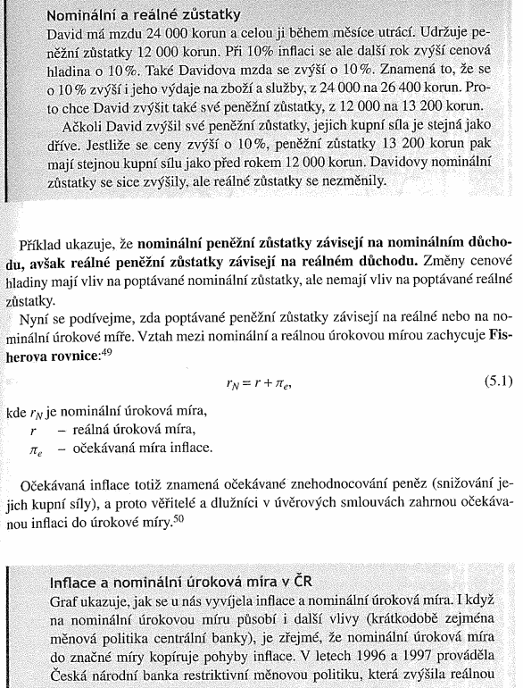
NOMINÁLNÍ vs. REÁLNÉ PENĚŽNÍ ZŮSTATKY
NOMINÁLNÍ peněžní zůstatky – závislé na NOMINÁLNÍM DŮCHODU,
REÁLNÉ peněžní zůstatky – závislé na REÁLNÉM DŮCHODU.
Změny cenové hladiny – vliv na poptávané nominální zůstatky, nemají vliv na poptávané reálné zůstatky.
Vliv úrokové míry
Vztah mezi nominální a reálnou úrokovou mírou zachycuje Fisherova rovnice:
                Očekávaná inflace = očekávané znehodnocování peněz:
                snižování jejich kupní síly,
                proto věřitelé a dlužníci v úvěrových smlouvách zahrnou očekávanou inflaci do úrokové míry (Fisherův efekt).
4/32
Notes:
Spotřeba a důchod
Rodina Novákova má roční disponibilní důchod 200 tisíc korun. Z něho 150 tisíc vydá na spotřebu a 50 tisíc spoří. Když začne pan Novák víc vydělávat a rodinný důchod se zvýší na 300 tisíc korun, začnou Novákovi utrácet na spotřebu více — dejme tomu 200 tisíc korun. Zvýšení důchodu zvýšilo jejich spotřebu.
Spotřeba a úroková míra
Novákovi ukládají své úspory na bankovní účet, který nese 3% úrokovou míru. Ze svého ročního disponibilního důchodu 300 tisíc korun vydávají 200 tisíc na spotřebu a 100 tisíc spoří. Když ale banka sníží úrokovou míru na 1,5 %, rozhodnou se Novákovi spořit méně. Budou vydávat na spotřebu dejme tomu 250 tisíc a spořit jen 50 tisíc.

Slide 7
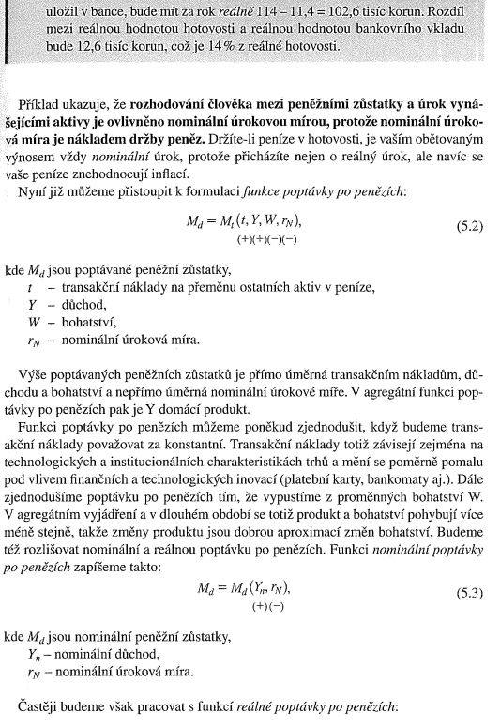
Závislost poptávky po penězích na úrokové míře; Formulace funkce poptávky po penězích
Závislost poptávky po penězích na úrokové míře vyplývá z toho, že úroková míra = náklad držby peněz.
Rozhodování člověka mezi peněžními zůstatky a úrok vynášejícími aktivy = ovlivněno nominální úrokovou mírou, protože nominální úroková míra je nákladem držby peněz.
Držba peněz v hotovosti: obětovaným výnosem je vždy nominální úrok – přicházíme nejen o 1) REÁLNÝ ÚROK, ale navíc se 2) PENÍZE ZNEHODNOCUJÍ INFLACÍ.
Formulace funkce poptávky po penězích:
Výše poptávaných peněžních zůstatků – přímo úměrná transakčním nákladům, důchodu a bohatství a nepřímo úměrná nominální úrokové míře. V agregátní funkci poptávky po penězích – Y = domácí produkt.
Funkci poptávky po penězích – zjednodušíme, když transakční náklady považujeme za konstantní:
závislé zejména na technologických a institucionálních charakteristikách trhů a mění se poměrně pomalu pod vlivem finančních a technologických inovací (platební karty, bankomaty aj.).
Dále zjednodušíme poptávku po penězích vypuštěním proměnných bohatství W (v dlouhém období: změny produktu - dobrá aproximace změn bohatství) .
4/32

Slide 8
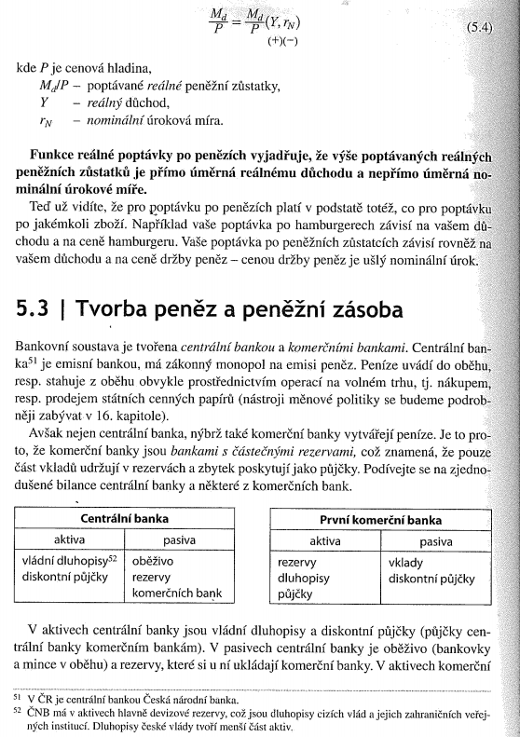
Závislost poptávky po penězích na úrokové míře - odvození
Rozlišujeme také nominální a reálnou poptávku po penězích.
Funkce nominální poptávky po penězích:
poptávka po peněžních zůstatcích závisí rovněž na vašem důchodu a na ceně držby peněz — cenou držby peněz je ušlý nominální úrok.
Častěji: funkce reálné poptávky po penězích:
výše poptávaných reálných peněžních zůstatků: přímo úměrná reálnému důchodu a nepřímo úměrná nominální úrokové míře.
Shrnutí:
Poptávka po peněžních zůstatcích závisí
na DŮCHODU
a na CENĚ DRŽBY PENĚZ —
cenou držby peněz je UŠLÝ NOMINÁLNÍ ÚROK.
4/32
Notes:
pro poptávku po penězích platí v podstatě totéž, co pro poptávku po jakémkoli zboží. Například vaše poptávka po hamburgerech závisí na vašem důchodu a na ceně hamburgeru. Vaše poptávka po peněžních zůstatcích závisí rovněž na vašem důchodu a na ceně držby peněz — cenou držby peněz je ušlý nominální úrok.

Slide 9
Tvorba peněz a peněžní zásoba
Bankovní soustava – tvořena centrální bankou a komerčními bankami;
Centrální banka – emisní banka, má zákonný monopol na emisi peněz.
CENTRÁLNÍ BANKA (CB), také KOMERČNÍ BANKY (KB) vytvářejí peníze!!
komerční banky = banky s částečnými rezervami: pouze část vkladů udržují v rezervách a zbytek poskytují jako půjčky.
Zjednodušené bilance centrální banky a některé z komerčních bank
ČNB – v aktivech: hlavně devizové rezervy – dluhopisy cizích vlád a jejich zahraničních veřejných institucí. Dluhopisy české vlády – menší část aktiv; v pasivech – oběživo (bankovky a mince v oběhu) a rezervy, které si u ní ukládají KB;
KB – v aktivech: její rezervy, dluhopisy a půjčky poskytnuté; v pasivech: vklady a diskontní půjčky (půjčky přijaté od CB).
4/32
Notes:
https://www.cnb.cz/cs/menova-politika/mp-nastroje/
Aktiva:
Představují majetek banky nebo prostředky, které banka vlastní nebo má k dispozici a které jí přinášejí budoucí ekonomický prospěch.
Do aktiv banky patří například půjčky a úvěry, cenné papíry, hotovost, investice, nemovitosti a pohledávky. Aktiva vytvářejí příjmy pro banku, například úroky z úvěrů.
Pasiva:
Pasiva představují závazky banky nebo zdroje, které banka dluží jiným subjektům. Jsou to prostředky, které banka musí vrátit nebo splatit.
Do pasiv patří například vklady klientů, vydané dluhopisy, úvěry od jiných bank, závazky vůči dodavatelům atd. Tyto závazky banka využívá k financování svých aktivit.

Slide 10
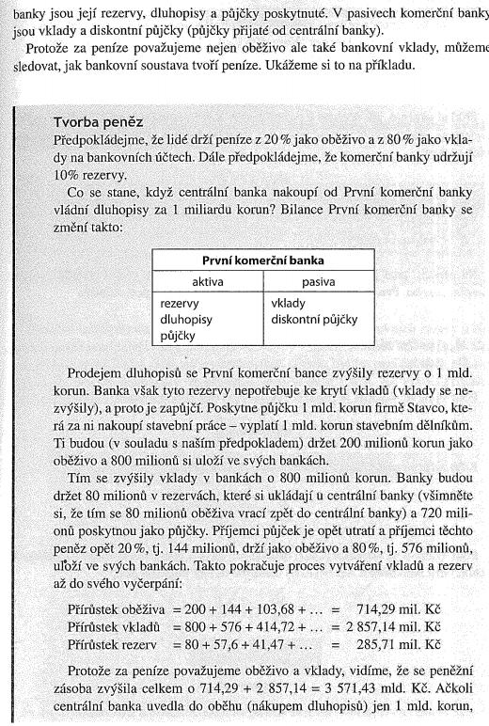
Tvorba peněz a peněžní zásoba
Množství peněz celkově vzrostlo 3,57krát.
Multiplikační přírůstek peněz: způsobili KB, které uvedly do chodu „řetězovou reakci” tvorby vkladů.
4/32
Notes:
https://www.cnb.cz/cs/menova-politika/mp-nastroje/
Aktiva:
Představují majetek banky nebo prostředky, které banka vlastní nebo má k dispozici a které jí přinášejí budoucí ekonomický prospěch.
Do aktiv banky patří například půjčky a úvěry, cenné papíry, hotovost, investice, nemovitosti a pohledávky. Aktiva vytvářejí příjmy pro banku, například úroky z úvěrů.
Pasiva:
Pasiva představují závazky banky nebo zdroje, které banka dluží jiným subjektům. Jsou to prostředky, které banka musí vrátit nebo splatit.
Do pasiv patří například vklady klientů, vydané dluhopisy, úvěry od jiných bank, závazky vůči dodavatelům atd. Tyto závazky banka využívá k financování svých aktivit.

Slide 11
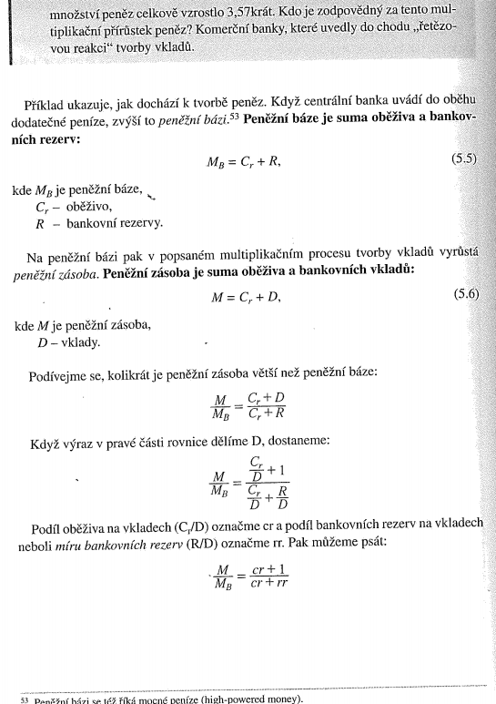
Tvorba peněz a peněžní zásoba
Příklad ukazuje, jak dochází k tvorbě peněz. Když centrální banka uvádí do oběhu dodatečné peníze, zvýší to peněžní bázi.S3 Peněžní báze je suma oběživa a bankovních rezerv:
kde MB — peněžní báze,
Cr— oběživo,
R — bankovní rezervy.
Na peněžní bázi pak v multiplikačním procesu tvorby vkladů vyrůstá peněžní zásoba; Peněžní zásoba (M) = suma oběživa a bankovních vkladů:
kde M — peněžní zásoba,
D — vklady.
Kolikrát je peněžní zásoba vetší než peněžní báze:
Výraz v pravé části rovnice dělíme D, dostaneme:
Podíl oběživa na vkladech (Cr/D) = cr;
Podíl bankovních rezerv na vkladech neboli míru bankovních rezerv (R/D) = rr.
4/32
Notes:
https://www.cnb.cz/cs/menova-politika/mp-nastroje/
Aktiva:
Představují majetek banky nebo prostředky, které banka vlastní nebo má k dispozici a které jí přinášejí budoucí ekonomický prospěch.
Do aktiv banky patří například půjčky a úvěry, cenné papíry, hotovost, investice, nemovitosti a pohledávky. Aktiva vytvářejí příjmy pro banku, například úroky z úvěrů.
Pasiva:
Pasiva představují závazky banky nebo zdroje, které banka dluží jiným subjektům. Jsou to prostředky, které banka musí vrátit nebo splatit.
Do pasiv patří například vklady klientů, vydané dluhopisy, úvěry od jiných bank, závazky vůči dodavatelům atd. Tyto závazky banka využívá k financování svých aktivit.

Slide 12
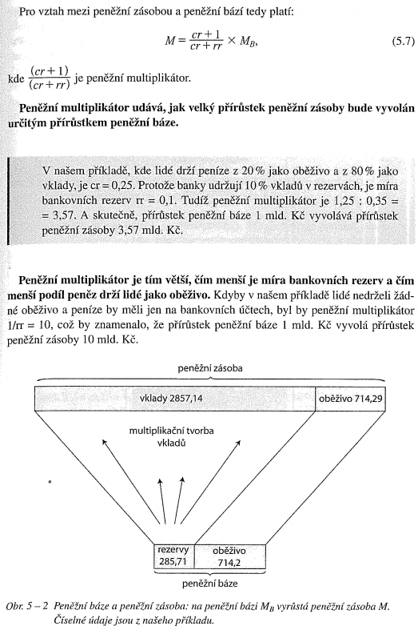
Tvorba peněz a peněžní zásoba
Pro vztah mezi peněžní zásobou a peněžní bází tedy platí:
Peněžní multiplikátor udává, jak velký přírůstek peněžní zásoby bude vyvolán určitým přírůstkem peněžní báze.
Př.: Lidé drží peníze z 20% jako oběživo a 80 % jako
vklady, cr = 0,25.
Banky udržují 10% vkladů v rezervách, míra bankovních rezerv rr 0,1.
Peněžní multiplikátor je 1,25 : 0,35 = 3,57.
Přírůstek peněžní báze 1 mld. Kč vyvolává přírůstek peněžní zásoby 3,57 mld. KČ,
Peněžní multiplikátor – tím větší, Čím menší je míra bankovních rezerv a Čím menší podíl peněz drží lidé jako oběživo.
Kdyby lidé nedrželi žádné oběživo a peníze by měli jen na bankovních účtech, byl by peněžní multiplikátor l/rr = 10 = >> přírůstek peněžní báze 1 mld. Kč vyvolá přírůstek peněžní zásoby 10 mld. Kč.
4/32
Notes:
https://www.cnb.cz/cs/menova-politika/mp-nastroje/
Aktiva:
Představují majetek banky nebo prostředky, které banka vlastní nebo má k dispozici a které jí přinášejí budoucí ekonomický prospěch.
Do aktiv banky patří například půjčky a úvěry, cenné papíry, hotovost, investice, nemovitosti a pohledávky. Aktiva vytvářejí příjmy pro banku, například úroky z úvěrů.
Pasiva:
Pasiva představují závazky banky nebo zdroje, které banka dluží jiným subjektům. Jsou to prostředky, které banka musí vrátit nebo splatit.
Do pasiv patří například vklady klientů, vydané dluhopisy, úvěry od jiných bank, závazky vůči dodavatelům atd. Tyto závazky banka využívá k financování svých aktivit.

Slide 13
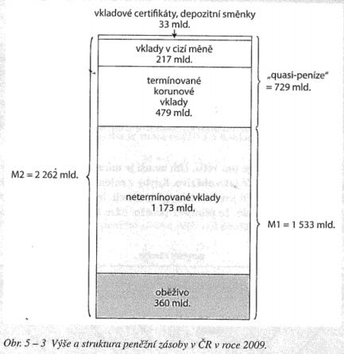
Tvorba peněz a peněžní zásoba
4/32
Notes:
https://www.cnb.cz/cs/menova-politika/mp-nastroje/
Aktiva:
Představují majetek banky nebo prostředky, které banka vlastní nebo má k dispozici a které jí přinášejí budoucí ekonomický prospěch.
Do aktiv banky patří například půjčky a úvěry, cenné papíry, hotovost, investice, nemovitosti a pohledávky. Aktiva vytvářejí příjmy pro banku, například úroky z úvěrů.
Pasiva:
Pasiva představují závazky banky nebo zdroje, které banka dluží jiným subjektům. Jsou to prostředky, které banka musí vrátit nebo splatit.
Do pasiv patří například vklady klientů, vydané dluhopisy, úvěry od jiných bank, závazky vůči dodavatelům atd. Tyto závazky banka využívá k financování svých aktivit.

Slide 14
PENĚŽNÍ ZÁSOBA
Chápana ÚZCE nebo ŠIROCE podle toho, co považujeme za peníze.
ÚZCE – vyjádřená peněžním agregátem M1: oběživo a vklady na běžných účtech.
ŠIROCE – vyjádřená peněžním agregátem M2, který navíc zahrnuje „skoro peníze " (quasi-peníze, near money): především vklady na termínovaných účtech, také: vklady v cizích měnách, vkladové certifikáty a depozitní směnky.
4/32
Notes:
https://www.cnb.cz/cs/menova-politika/mp-nastroje/
Aktiva:
Představují majetek banky nebo prostředky, které banka vlastní nebo má k dispozici a které jí přinášejí budoucí ekonomický prospěch.
Do aktiv banky patří například půjčky a úvěry, cenné papíry, hotovost, investice, nemovitosti a pohledávky. Aktiva vytvářejí příjmy pro banku, například úroky z úvěrů.
Pasiva:
Pasiva představují závazky banky nebo zdroje, které banka dluží jiným subjektům. Jsou to prostředky, které banka musí vrátit nebo splatit.
Do pasiv patří například vklady klientů, vydané dluhopisy, úvěry od jiných bank, závazky vůči dodavatelům atd. Tyto závazky banka využívá k financování svých aktivit.

Slide 15
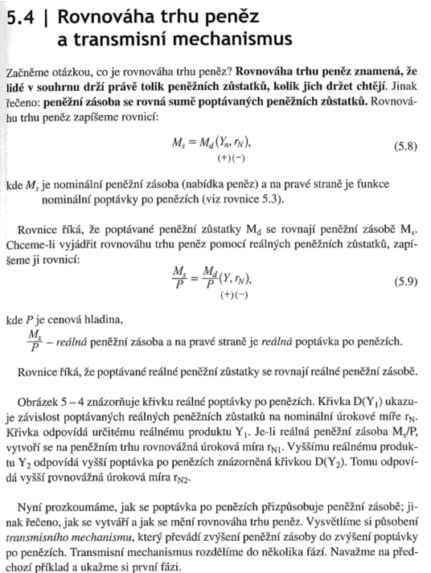
Rovnováha trhu peněz a transmisní mechanismus
Rovnováha trhu peněz = lidé v souhrnu drží právě tolik peněžních zůstatků, kolik chtějí držet: PENĚŽNÍ ZÁSOBA = SUMĚ POPTÁVANÝCH PENĚŽNÍCH ZŮSTATKŮ.
Rovnováha trhu peněz – rovnice:
M – nominální peněžní zásoba (nabídka peněz), pravá strana – funkce nominální poptávky po penězích (5.3).
Podle rovnice: poptávané peněžní zůstatky Md = peněžní zásobě Ms.
Rovnováha trhu peněz pomocí reálných peněžních zůstatků:
P – cenová hladina, Ms/P – reálná peněžní zásoba;
Pravá strana – reálná poptávka po penězích.
Podle rovnice: POPTÁVANÉ REÁLNÉ PENĚŽNÍ ZŮSTATKY = REÁLNÉ PENĚŽNÍ ZÁSOBĚ.
4/32
Notes:
https://www.cnb.cz/cs/menova-politika/mp-nastroje/
Aktiva:
Představují majetek banky nebo prostředky, které banka vlastní nebo má k dispozici a které jí přinášejí budoucí ekonomický prospěch.
Do aktiv banky patří například půjčky a úvěry, cenné papíry, hotovost, investice, nemovitosti a pohledávky. Aktiva vytvářejí příjmy pro banku, například úroky z úvěrů.
Pasiva:
Pasiva představují závazky banky nebo zdroje, které banka dluží jiným subjektům. Jsou to prostředky, které banka musí vrátit nebo splatit.
Do pasiv patří například vklady klientů, vydané dluhopisy, úvěry od jiných bank, závazky vůči dodavatelům atd. Tyto závazky banka využívá k financování svých aktivit.

Slide 16
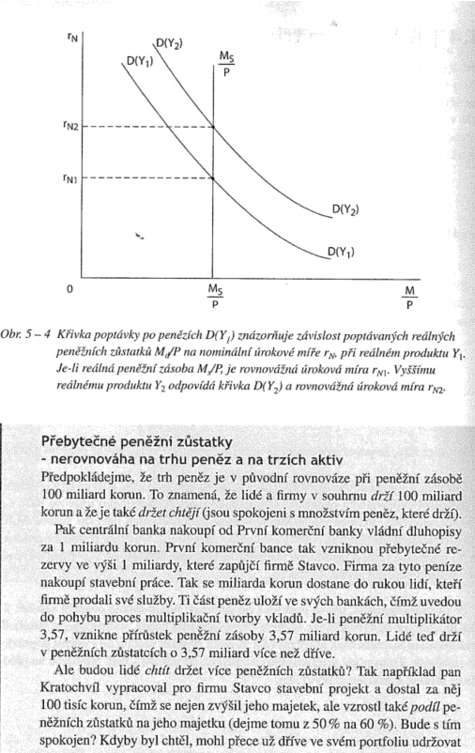
Rovnováha trhu peněz a transmisní mechanismus
Obr. 5 — 4: křivka reálné poptávky po penězích D(Y1): závislost poptávaných reálných peněžních zůstatků na nominální úrokové míře rN:
Křivka odpovídá reálnému produktu Y1; Reálná peněžní zásoba Ms/P: na peněžním trhu – rovnovážná úroková míra rN1.
Vyššímu reálný produktu Y2 odpovídá vyšší poptávka po penězích D(Y2): vyšší rovnovážná úroková míra rN2.
Přizpůsobovaní poptávky po penězích peněžní zásobě – vytváření, změny rovnováhy na trhu peněz:
4/32
Notes:
https://www.cnb.cz/cs/menova-politika/mp-nastroje/
Aktiva:
Představují majetek banky nebo prostředky, které banka vlastní nebo má k dispozici a které jí přinášejí budoucí ekonomický prospěch.
Do aktiv banky patří například půjčky a úvěry, cenné papíry, hotovost, investice, nemovitosti a pohledávky. Aktiva vytvářejí příjmy pro banku, například úroky z úvěrů.
Pasiva:
Pasiva představují závazky banky nebo zdroje, které banka dluží jiným subjektům. Jsou to prostředky, které banka musí vrátit nebo splatit.
Do pasiv patří například vklady klientů, vydané dluhopisy, úvěry od jiných bank, závazky vůči dodavatelům atd. Tyto závazky banka využívá k financování svých aktivit.

Slide 17
Rovnováha trhu peněz a transmisní mechanismus
TRANSMISNÍ MECHANISMUS převádějící zvýšení peněžní zásoby do zvýšení poptávky po penězích:
PRVNÍ FÁZE:
ZVÝŠENÍ PENĚŽNÍ ZÁSOBY vyvolá nerovnováhu na trhu peněz.
Dodatečné peníze – k lidem, kteří pak drží více peněžních zůstatků, než chtějí: jejich skutečné peněžní zůstatky jsou vyšší než poptávané peněžní zůstatky.
Nerovnováha trhu peněz se přelévá na trhy ostatních aktiv: snaha obnovit svou původní strukturu portfolia – zbavování se přebytečných peněžních zůstatků, nakup nepeněžních aktiv (za ně) - Rostoucí poptávka po nepeněžních aktivech => nerovnováha na trzích nepeněžních aktiv – dluhopisů…
=> Přebytečná nabídka peněžních zůstatků vyvolává přebytečnou poptávku po nepeněžních aktivech.
4/32
Notes:
https://www.cnb.cz/cs/menova-politika/mp-nastroje/
Aktiva:
Představují majetek banky nebo prostředky, které banka vlastní nebo má k dispozici a které jí přinášejí budoucí ekonomický prospěch.
Do aktiv banky patří například půjčky a úvěry, cenné papíry, hotovost, investice, nemovitosti a pohledávky. Aktiva vytvářejí příjmy pro banku, například úroky z úvěrů.
Pasiva:
Pasiva představují závazky banky nebo zdroje, které banka dluží jiným subjektům. Jsou to prostředky, které banka musí vrátit nebo splatit.
Do pasiv patří například vklady klientů, vydané dluhopisy, úvěry od jiných bank, závazky vůči dodavatelům atd. Tyto závazky banka využívá k financování svých aktivit.

Slide 18
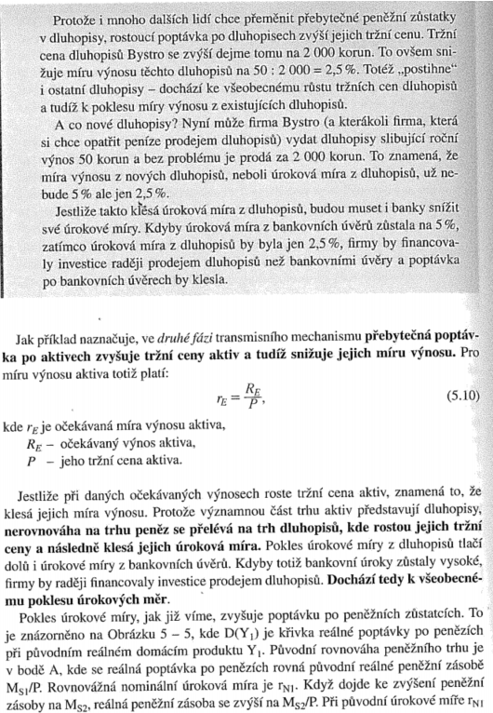
Rovnováha trhu peněz a transmisní mechanismus
DRUHÁ FÁZE: přebytečná poptávka po aktivech zvyšuje tržní ceny aktiv – tím snižuje jejich míru výnosu. Míra výnosu aktiva:
kde rE — očekávaná míra výnosu aktiva,
RE — očekávaný výnos aktiva,
P — jeho tržní cena aktiva.
Jestliže při daných výnosech roste tržní cena aktiv – klesá jejich míra výnosu.
Významná část trhu aktiv – dluhopisy, nerovnováha na trhu peněz se přelévá na trh dluhopisů: rostou jejich tržní ceny a následně klesá jejich úroková míra.
Pokles úrokové míry z dluhopisů tlačí dolů i úrokové míry z bankovních úvěrů: kdyby zůstaly vysoké – financování investic firmami prodejem dluhopisů => všeobecný pokles úrokových měr.
Pokles úrokové míry – zvyšuje poptávané množství peněžních zůstatcích:
Obr. 5 — 5:
4/32
Notes:
https://www.cnb.cz/cs/menova-politika/mp-nastroje/
Aktiva:
Představují majetek banky nebo prostředky, které banka vlastní nebo má k dispozici a které jí přinášejí budoucí ekonomický prospěch.
Do aktiv banky patří například půjčky a úvěry, cenné papíry, hotovost, investice, nemovitosti a pohledávky. Aktiva vytvářejí příjmy pro banku, například úroky z úvěrů.
Pasiva:
Pasiva představují závazky banky nebo zdroje, které banka dluží jiným subjektům. Jsou to prostředky, které banka musí vrátit nebo splatit.
Do pasiv patří například vklady klientů, vydané dluhopisy, úvěry od jiných bank, závazky vůči dodavatelům atd. Tyto závazky banka využívá k financování svých aktivit.

Slide 19
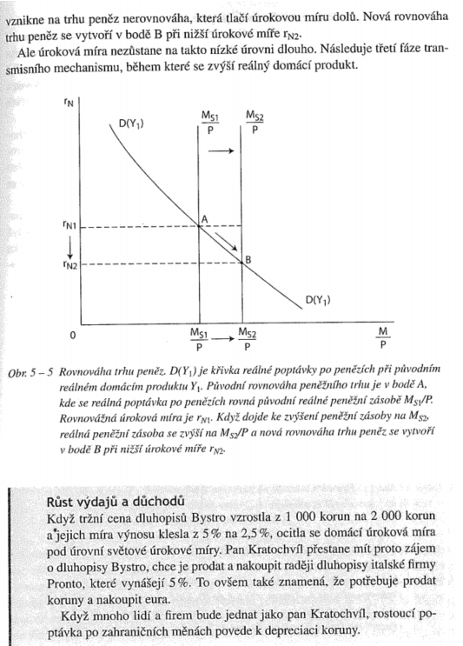
Rovnováha trhu peněz a transmisní mechanismus
Obr. 5 — 5: kde D(Y1): - křivka reálné poptávky po penězích při původním reálném domácím produktu Y1.
Původní rovnováha peněžního trhu – bod A: reálná poptávka po penězích = původní reálné peněžní zásobě Ms1/P: rovnovážná nominální úroková míra = rN1.
Zvýšení peněžní zásoby na Ms2: reálná peněžní zásoba se zvýší na Ms2/P:
Při původní úrokové míře rN1: na trhu peněz – nerovnováha – tlačí úrokovou míru dolů.
Nová rovnováha trhu peněz: bod B při nižší úrokové míře rN2 (nezůstane na takto nízké úrovni dlouho).
.
4/32
Notes:
https://www.cnb.cz/cs/menova-politika/mp-nastroje/
Aktiva:
Představují majetek banky nebo prostředky, které banka vlastní nebo má k dispozici a které jí přinášejí budoucí ekonomický prospěch.
Do aktiv banky patří například půjčky a úvěry, cenné papíry, hotovost, investice, nemovitosti a pohledávky. Aktiva vytvářejí příjmy pro banku, například úroky z úvěrů.
Pasiva:
Pasiva představují závazky banky nebo zdroje, které banka dluží jiným subjektům. Jsou to prostředky, které banka musí vrátit nebo splatit.
Do pasiv patří například vklady klientů, vydané dluhopisy, úvěry od jiných bank, závazky vůči dodavatelům atd. Tyto závazky banka využívá k financování svých aktivit.

Slide 20
Rovnováha trhu peněz a transmisní mechanismus
TŘETÍ FÁZE:
Účinky poklesu úrokové míry na VÝDAJE a DŮCHODY.
Malá otevřená ekonomika: úroková míra se dlouhodobě neodchýlí od světové úrokové míry.
Pokles úrokové míry: zvýšení čistého vývozu kapitálu a v důsledku toho – depreciace domácí měny – pak zvýší čistý vývoz zboží / zmenší čistý dovoz.
Velká otevřená ekonomika: udrží se úroková míra na nižší úrovni (dodatek I ke kap. 4): růst investic a spotřeby.
Zvýšení agregátních výdajů: čistého vývozu, popř. investic, spotřeby – zvýší důchody:
držba více peněžních zůstatků: prodej dluhopisů, jiných aktiv => opět ZVÝŠENÍ ÚROKOVÉ MÍRY.
Na konci třetí fáze transmisního mechanismu: vyšší agregátní výdaje, domácí produkt, důchody, i úroková míra.
Obr. 5 — 6.
4/32
Notes:
https://www.cnb.cz/cs/menova-politika/mp-nastroje/
Aktiva:
Představují majetek banky nebo prostředky, které banka vlastní nebo má k dispozici a které jí přinášejí budoucí ekonomický prospěch.
Do aktiv banky patří například půjčky a úvěry, cenné papíry, hotovost, investice, nemovitosti a pohledávky. Aktiva vytvářejí příjmy pro banku, například úroky z úvěrů.
Pasiva:
Pasiva představují závazky banky nebo zdroje, které banka dluží jiným subjektům. Jsou to prostředky, které banka musí vrátit nebo splatit.
Do pasiv patří například vklady klientů, vydané dluhopisy, úvěry od jiných bank, závazky vůči dodavatelům atd. Tyto závazky banka využívá k financování svých aktivit.

Slide 21
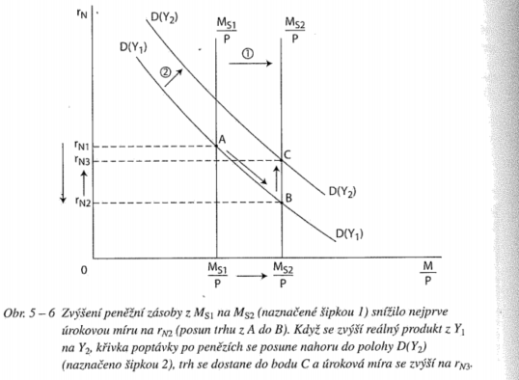
Rovnováha trhu peněz a transmisní mechanismus
Obr. 5 — 6. Zvýšení peněžní zásoby z Ms1 na Ms2 (Šipka l) snížilo nejprve úrokovou míru na rN2: posun trhu z A do B;
Zvýšení reálného domácího produkt z Y1 na Y2: zvýší se poptávka po penězích – křivka poptávky po penězích se posune nahoru do polohy D(Y2): (Šipka 2) => trh – rovnováha v bodě C a úroková míra se zvýší na rN3.
4/32
Notes:
https://www.cnb.cz/cs/menova-politika/mp-nastroje/
Aktiva:
Představují majetek banky nebo prostředky, které banka vlastní nebo má k dispozici a které jí přinášejí budoucí ekonomický prospěch.
Do aktiv banky patří například půjčky a úvěry, cenné papíry, hotovost, investice, nemovitosti a pohledávky. Aktiva vytvářejí příjmy pro banku, například úroky z úvěrů.
Pasiva:
Pasiva představují závazky banky nebo zdroje, které banka dluží jiným subjektům. Jsou to prostředky, které banka musí vrátit nebo splatit.
Do pasiv patří například vklady klientů, vydané dluhopisy, úvěry od jiných bank, závazky vůči dodavatelům atd. Tyto závazky banka využívá k financování svých aktivit.

Slide 22
Rovnováha trhu peněz a transmisní mechanismus
ČTVRTÁ FÁZE:
Před zvýšením peněžní zásoby: ekonomika vytváří potenciální produkt a na trhu práce – přirozená míra nezaměstnanosti:
následek zvýšení peněžní zásoby a následný růst agregátních výdajů: růst cen a mezd.
Lidé pak zjistí, že se zvýšily pouze jejich nominální důchody, ale reálné důchody se nezměnily.
Také depreciace domácí měny – v důsledku růstu cenové hladiny – pouze nominální a nikoli reálná: čistý vývoz se vrací na původní úroveň.
Lidé potřebují nakonec držet více peněžních zůstatků jen proto, že se zvýšila cenová hladina (ceny)!!
CB zvýšila NOMINÁLNÍ PENĚŽNÍ ZÁSOBU, ale VLIV RŮSTU CENOVÉ HLADINY: REÁLNÁ PENĚŽNÍ zásoba se vrací na PŮVODNÍ ÚROVEŇ. Obr. 5 — 7.
4/32
Notes:
https://www.cnb.cz/cs/menova-politika/mp-nastroje/
Aktiva:
Představují majetek banky nebo prostředky, které banka vlastní nebo má k dispozici a které jí přinášejí budoucí ekonomický prospěch.
Do aktiv banky patří například půjčky a úvěry, cenné papíry, hotovost, investice, nemovitosti a pohledávky. Aktiva vytvářejí příjmy pro banku, například úroky z úvěrů.
Pasiva:
Pasiva představují závazky banky nebo zdroje, které banka dluží jiným subjektům. Jsou to prostředky, které banka musí vrátit nebo splatit.
Do pasiv patří například vklady klientů, vydané dluhopisy, úvěry od jiných bank, závazky vůči dodavatelům atd. Tyto závazky banka využívá k financování svých aktivit.

Slide 23
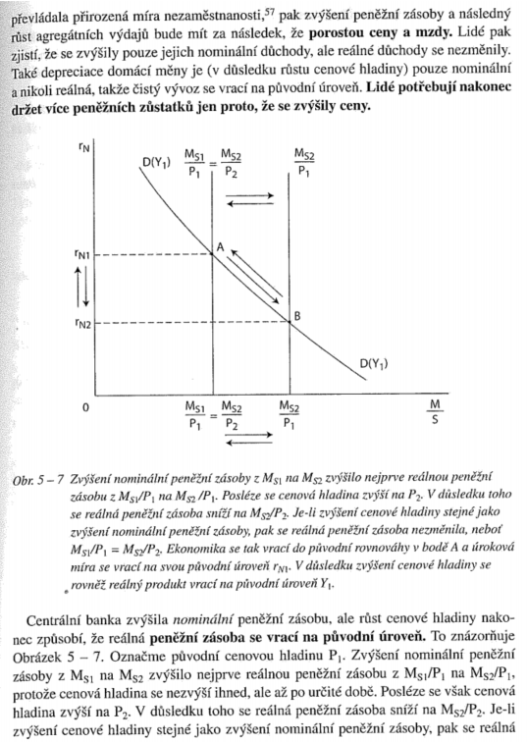
Rovnováha trhu peněz a transmisní mechanismus
Obr. 5 — 7. Původní cenová hladina: P1.
Zvýšení nominální peněžní zásoby z Ms1 na Ms2 zvýšilo nejprve reálnou peněžní zásobu z Ms1/P1 na Ms2/P1, protože cenová hladina se nezvýší ihned, ale až po určité době.
Následně: růst cenové hladiny na P2:
V důsledku toho – pokles reálné peněžní zásoby na Ms2/P1.
Je-li zvýšení cenové hladiny = zvýšení nominální peněžní zásoby:
reálná peněžní zásoba se oproti původnímu stavu nezmění: nebot Ms1/P1 = Ms2/P2 .
4/32
Notes:
https://www.cnb.cz/cs/menova-politika/mp-nastroje/
Aktiva:
Představují majetek banky nebo prostředky, které banka vlastní nebo má k dispozici a které jí přinášejí budoucí ekonomický prospěch.
Do aktiv banky patří například půjčky a úvěry, cenné papíry, hotovost, investice, nemovitosti a pohledávky. Aktiva vytvářejí příjmy pro banku, například úroky z úvěrů.
Pasiva:
Pasiva představují závazky banky nebo zdroje, které banka dluží jiným subjektům. Jsou to prostředky, které banka musí vrátit nebo splatit.
Do pasiv patří například vklady klientů, vydané dluhopisy, úvěry od jiných bank, závazky vůči dodavatelům atd. Tyto závazky banka využívá k financování svých aktivit.

Slide 24
Rovnováha trhu peněz a transmisní mechanismus
Ekonomika se tak vrací do původní rovnováhy v bodě A, úroková míra se vrací na svou původní úroveň
V důsledku zvýšení cenové hladiny na P2: reálný produkt – pokles na svou původní úroveň Y1
Pokles úroková míry a růst reálného produktu = pouze krátkodobé, dokud je vyšší reálná peněžní zásoba.
Dlouhé období: růst cenové hladiny – konečný důsledek: není zvýšení reálné peněžní zásoby, nýbrž jen nominální peněžní zásoby.
Zjištění: centrální banka má v dlouhém období kontrolu pouze nad NOMINÁLNÍ PENĚŽNÍ ZÁSOBOU (?), ale nemá kontrolu nad REÁLNOU PENĚŽNÍ ZÁSOBOU.
4/32

Slide 25
Kvantitativní teorie peněz
Patří k nejstarším ekonomických teoriím:
Zkoumá vztah mezi MNOŽSTVÍM PENĚZ a CENOVOU HLADINOU:
Závěr: změny cenové hladiny jsou přímo úměrné změnám v peněžní zásobě.
Cenová revoluce v 16. st. – historický důkaz – rostoucí množství peněz v oběhu vyvolává inflaci – i v případě peněz ze zlata, stříbra.
Jedním z prvních, kdo zformulovali kvantitativní teorii: britský filozof – David Hume:
Od 16. st. známo, že rostoucí množství peněz zvyšuje cenovou hladinu, i v 18. st. – mínění: peníze vyvolávají též oživení investic a obchodu.
Hume: změny množství peněz jsou neutrální vůči reálným ekonomickým veličinám, tj. že působí pouze na cenovou hladinu:
Britští merkantilisté: růst peněžní zásoby sníží úrokovou míru – a podpoří investice a obchod;
Hume: dokazoval – účinek na úrokovou míru jen dočasný, následně – zvýšení cenové hladiny – obchodníci potřebují více peněžních zůstatků => úroková míra vzroste na dřívější úroveň;
Na počátku 20. st.: reformuloval kvantitativní teorii Irving Fisher*:
Fisherův transakční přistup: během roku se v ekonomice uskuteční určitý objem transakcí: nákupů / prodejů – uskuteční prostřednictvím PENĚŽNÍ ZÁSOBY: během roku se několikrát obrátí: vyjádřeno rovnicí – Fisher nazval „ROVNICE SMĚNY“
4/32
Notes:
Cenová revoluce v Evropě
po objevení Ameriky docházelo v průběhu 16. století k velkému přílivu amerického stříbra a zlata do Evropy, zejména do Španělska. To vedlo ke zvyšování oběživa a následně k inflaci, jakou Evropa předtím nezažila. Pro tuto inflaci se vžilo označení „cenová revoluce„
Jean Bodin – jeden z prvních, jenž vyslovil kvantitativní teorém.
*Ješte před Fisherem formuloval rovnici na konci 19. st. americky astronom a ekonom Simon Newcombe.

Slide 26
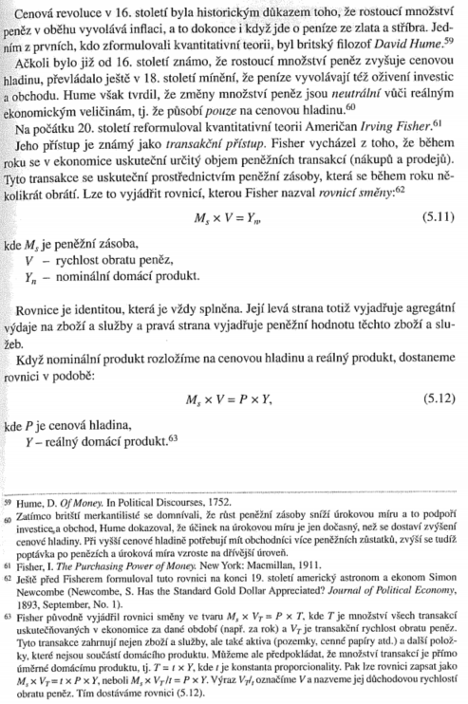
Kvantitativní teorie peněz
DÚ: Cenová revoluce v Evropě; Naturální ekonomika vs. peněžní ekonomika
Ms — peněžní zásoba,
V — rychlost obratu peněz,
Yn — nominální domácí produkt.
Rovnice = identita – vždy splněna.
Levá strana – agregátní výdaje na zboží
Pravá strana – peněžní hodnota zboží
Když nominální produkt rozložíme na CENOVOU HLADINU a REÁLNÝ PRODUKT, dostaneme rovnici v podobě:
P — cenová hladina,
Y — reálný domácí produkt.
4/32
Notes:
Cenová revoluce v Evropě
po objevení Ameriky docházelo v průběhu 16. století k velkému přílivu amerického stříbra a zlata do Evropy, zejména do Španělska. To vedlo ke zvyšování oběživa a následně k inflaci, jakou Evropa předtím nezažila. Pro tuto inflaci se vžilo označení „cenová revoluce„
Jean Bodin – jeden z prvních, jenž vyslovil kvantitativní teorém.

Slide 27
Kvantitativní teorie peněz a neutralita peněz
Rovnice – cenová hladina se může změnit jedině prostř. Změny některé z veličin: Ms, V, Y.
Význam rychlosti obratu peněz: PENĚŽNÍ ZÁSOBA = STAVOVÁ VELIČINA, DOMÁCÍ PRODUKT = TOKOVÁ VELIČINA vztahující se k určitému období (k jednomu roku).
Na trzích – střet stavu peněžní zásoby s tokem produktu.
Naturální ekonomika –„cenová hladina“ stejná bez ohledu na to, v kolika ročních intervalech přichází produkce na trh a kolikrát za rok se na trhu obchoduje.
Peněžní ekonomika – př.: peněžní zásoba a roční produkt – nezměněny, cenová hladina se zdvojnásobila jen proto, že produkce přišla na trh ve dvou intervalech namísto jednoho:
Peníze se v důsledku toho dvakrát obrátily: jev způsoben tím, že peněžní zásoba je stavová veličina, která se střetává s tokem produktu:
Jestliže produkt „přitéká” na trh plynuleji, ve více intervalech, střetává se s danou zásobou peněz vícekrát — peníze se za dané období vícekrát obrátí:
4/32

Slide 28
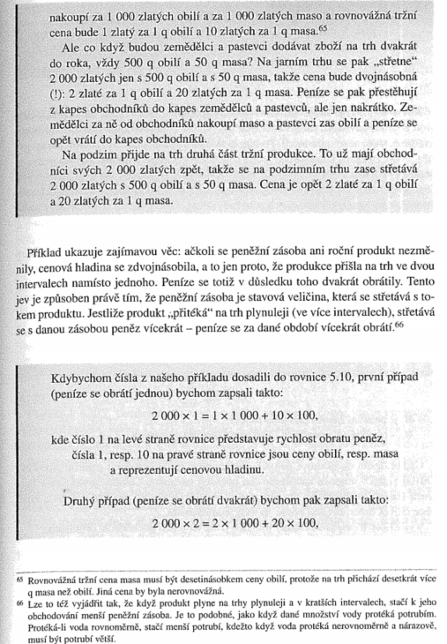
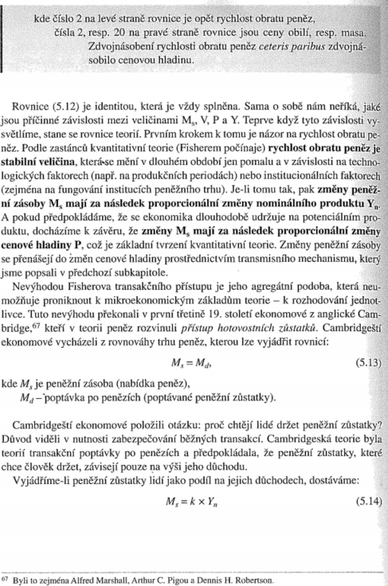
Kvantitativní teorie peněz a neutralita peněz
= Když produkt plyne na trhy plynuleji a v kratších intervalech, stačí k jeho obchodování menší peněžní zásoba:
Rovnice
identita, která je vždy splněna.
Sama o sobě neříká, jaké jsou příčinné závislosti mezi veličinami MS, V, P a Y.
Vysvětlení závislostí – rovnice – teorie:
První krok – názor na rychlost obratu peněz:
4/32

Slide 29
Názory na rychlost obratu peněz:
Zastánci kvantitativní teorie Fisherem počínaje: rychlost obratu peněz = stabilní veličina – mění se v dlouhém období jen pomalu a v závislosti na
technologických faktorech, např. produkčních periodách,
institucionálních faktorech, zejména na fungování institucích peněžního trhu.
Pak změny peněžní zásoby Ms mají za následek proporcionální změny nominálního produktu Yn.
A za předpokladu ekonomiky dlouhodobě na úrovni potenciálního produktu – závěr: změny Ms mají za následek proporcionální změny cenové hladiny P: základní tvrzení kvantitativní teorie.
Změny peněžní zásoby se přenášejí do cenové hladiny prostřednictvím transmisního mechanismu.
Nevýhoda Fisherova transakčního přístupu – jeho agregátní podoba: neumožňuje proniknout k mikroekonomickým základům teorie — k rozhodování jednotlivce.
Nevýhodu překonali v první třetině 19. st. Cambridgeští ekonomové – A. Marshall, A. C. Pigou, D. H. Robertson – v teorii peněz rozvinuli přístup hotovostních zůstatků. Vycházeli z rovnováhy trhu peněz – rovnice: Ms = Md
Ms — peněžní zásoba (nabídka peněz),
Md — poptávka po penězích (poptávané peněžní zůstatky).
4/32

Slide 30
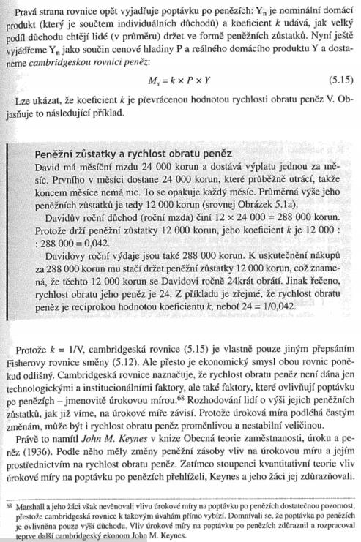
Názory na rychlost obratu peněz a rovnice směny:
Cambridgeští ekonomové položili otázku: proč chtějí lidé držet peněžní zůstatky?
Důvod: nutnost zabezpečování běžných transakcí. ====>>
Cambridgeská teorie = teorie transakční poptávky po penězích:
Předpoklad: zůstatky, které chce člověk držet, závisejí pouze výši jeho důchodu.
Vyjádření peněžních zůstatků lidí jako podílu na jejich důchodech:
Pravá strana rovnice – Md; Yn – nominální domácí produkt (součet individuálních důchodů); koeficient k: podíl důchodu, který chtějí lidé (v průměru) držet ve formě peněžních zůstatků; k = převrácena hodnota rychlosti obratu peněz V.
Dále: Yn – vyjádření jako součin cenové hladiny P a domácího produktu Y ==> CAMBRIDGESKÁ ROVNICE PENĚZ:
4/32

Slide 31
Názory na rychlost obratu peněz a rovnice směny:
Protože k = 1/V, CAMBRIDGESKÁ ROVNICE – pouze jiné přepsání FISHEROVY ROVNICE SMĚNY, přesto ekonomický smysl obou rovnic – odlišný.
Cambridgeská rovnice: rychlost obratu není dána jen technologickými a institucionálními faktory, také faktory ovlivňujícími poptávku po penězích — úrokovou mírou.
Rozhodování lidí o výši jejich peněžních zůstatků – na úrokové míře závisí!
Úroková míra podléhá častým změnám, ==> může být rychlost obratu peněz proměnlivou, nestabilní veličinou.
J. M. Keynes (Obecná teorie zaměstnanosti, úroku a peněz (1936)): reakce na výše uvedené
Změny peněžní zásoby – vliv na úrokovou míru, a tak na rychlost obratu peněz.
Stoupenci kvantitativní teorie – vliv úrokové míry na poptávku penězích přehlíželi. Marshall a jeho žáci nevěnovali vlivu úrokové míry na Md dostatečnou pozornost, domněnka: Md výši důchodu.
Keynes a jeho žáci – zdůrazňovali. Vysvětlení:
4/32
Notes:
John Maynard Keynes patří také ke cambridgeské škole ekonomického myšlení:
Působení na University of Cambridge: Stejně jako Alfred Marshall, i Keynes studoval a později působil na University of Cambridge. Toto akademické prostředí významně formovalo jeho ekonomické myšlení. Cambridge byla v té době centrem ekonomické diskuze, kde se rozvíjely myšlenky, které ovlivnily jak Marshallovy, tak Keynesovy práce.
Ovlivnění Marshallovou teorií: Alfred Marshall byl Keynesovým učitelem a mentorem. Marshallovo dílo mělo velký vliv na Keynesovo myšlení, i když Keynes později kritizoval některé neoklasické aspekty Marshallovy teorie. Přesto byl jeho raný vývoj formován Marshallovou důkladnou analýzou trhu a teorií hodnoty.
Rozvoj Cambridge tradice: Keynes rozvinul myšlenky cambridgeské školy dále, zejména ve své Obecné teorii zaměstnanosti, úroku a peněz (1936), kde se zabýval makroekonomickými problémy nezaměstnanosti a hospodářské nestability. Tento přístup byl v kontrastu s tradiční neoklasickou teorií a vedl ke vzniku keynesiánské ekonomie, která se stala dominantním proudem ekonomického myšlení po 2. světové válce.
Zaměření na ekonomickou politiku: Podobně jako Marshall, i Keynes kladl důraz na to, aby ekonomická teorie byla prakticky použitelná pro řešení problémů, jako je nezaměstnanost a hospodářská krize. Tento pragmatický přístup k ekonomii byl rovněž typický pro cambridgeskou školu, která se neomezovala na čistě teoretické modely.
Tím, že Keynes působil na stejné univerzitě a rozvíjel myšlenky svého předchůdce Marshalla, se stal významným pokračovatelem tradice cambridgeské školy, i když svým revolučním přístupem vytvořil vlastní keynesiánskou školu ekonomického myšlení.
Pozn. Stoupenci a žáci Alfreda Marshalla:
Marshall vychoval mnoho významných ekonomů, kteří rozvíjeli jeho myšlenky nebo se stali významnými postavami v jiných ekonomických teoriích. Mezi jeho nejznámější žáky a stoupence patří:
Arthur Cecil Pigou: Pigou byl jedním z nejvýznamnějších Marshallových žáků a následníků v cambridgeské škole. Je známý především svou prací v oblasti ekonomiky blahobytu a teorií externalit, která ovlivnila moderní environmentální a daňovou politiku (Pigouova daň).
John Maynard Keynes: Přestože Keynes vyrostl v prostředí Marshallových myšlenek, později se od nich odchýlil, zejména v otázce makroekonomické stability a role vlády v ekonomice. Marshall Keynese učil, ačkoli Keynesova keynesiánská ekonomie kritizovala některé prvky neoklasické teorie, zejména schopnost trhů automaticky dosahovat plné zaměstnanosti.
Francis Ysidro Edgeworth: Další významný ekonom, který byl ovlivněn Marshallovými myšlenkami. Přispěl k rozvoji ekonomie, zejména v oblasti teorie užitku a mezní analýzy.
William Stanley Jevons: I když Jevons nebyl Marshallovým přímým žákem, oba sdíleli podobné myšlenky o marginalismu a neoklasické teorii. Jevons měl značný vliv na rozvoj neoklasické ekonomie, která byla Marshallovým hlavním proudem.
Edwin Cannan: Ekonom a historik, který byl ovlivněn Marshallovou prací a přispěl k rozvoji britské ekonomické tradice.

Slide 32
Názory na rychlost obratu peněz a rovnice směny:
ZVÝŠENÍ ZÁSOBY vyvolá POKLES ÚROKOVÉ MÍRY, což zvýší POPTÁVKU PENĚZÍCH:
roste koeficient k v cambridgeské rovnici – v důsledku toho se sníží rychlost obratu peněz:
Pak závislost mezi změnami peněžní zásoby a změnami nominálního domácího produktu není přímo úměrná, viz. zastánci kvantitativní teorie,
nebot část změny peněžní zásoby je absorbována do změny rychlosti obratu peněz.
Rovnice
Podle KVANTITATIVNÍ TEORIE: změna peněžní zásoby Ms se promítne plně a pouze do změny nominálního produktu Yn,
KEYNESIÁNSKÝ PŘÍSTUP: změna Ms se zčásti promítne do změny V, takže vazba mezi M, a Yn je slabá. Keynes a jeho žáci – otřásli důvěrou v kvantitativní teorii peněz.
Rehabilitace kvantitativní teorie – v 50. letech zásluhou M. Friedmana: poptávka po penězích nezávisí jen na důchodu a na úrokové míře, ale je mnohem složitější veličinou.
Lidé drží své bohatství jako portfolio různých aktiv: oběživo, bankovní vklady, dluhopisy, akcie, nemovitosti, automobily, lidský kapitál aj.; Optimální skladba portfolia – vytvářena v závislosti na výnosech, likviditě a riziku jednotlivých aktiv. Samotná změna úrokové míry – na poptávku po penězích mnohem slabší vliv, než tvrdí keynesiánci.
Friedman nazval svou teorii NOVOU KVANTITATIVNÍ TEORIÍ: základní východisko nového myšlenkového proudu v makroekonomii — MONETARISMU.
4/32

Slide 33
Tvrzení nové kvantitativní teorie:
Existuje těsný vztah mezi velikostí peněžní zásoby a velikostí nominálního domácího produktu: změny Ms se promítají do změn Yn:
Vztah je těsnější v dlouhém období než v krátkém období.
Peníze nejsou neutrální v krátkém období (1, 2 roky):
Změny peněžní zásoby v krátkém období mají účinek na změny reálných veličin: na reálnou úrokovou míru, reálný měnový kurz, reálný domácí produkt; v rovnicích se změny Ms promítají zčásti do P a zčásti do Y:
4/32

Slide 34
Tvrzení nové kvantitativní teorie:
Peníze jsou neutrální v dlouhém období. Změny peněžní zásoby ovlivňují pouze cenovou hladinu, zatímco reálné ekonomické veličiny se nemění;
(v rovnicích se změny Ms promítají pouze do změn P:
Inflace je výlučně peněžní jev.
jedinou konečnou příčinou nou inflace je nadměrný růst peněžní zásoby.
M. Friedman, A. J. Schwartzová – empirické prokázaní tvrzení nové kvantitativní teorie (zejména tvrzení 3. a 4.) rozsáhlou historickou studií Měnová historie spojených Stárů: 1867—1960.
Zkoumali vztah mezi změnami peněžní zásoby a změnami cenové hladiny v průběhu téměř 100 let: i přes krátkodobé odchylky existuje poměrně těsný vztah mezi změnami peněžní zásoby a změnami cenové hladiny, tak jak to předvídá kvantitativní teorie.
4/32

Slide 35
Inflace a inflační očekávání
Inflaci správně vysvětlíme jen přístupem skrze nabídku peněz a poptávku po penězích:
inflace = peněžní jev vyvolávaný nadměrnou emisí peněz.
5.6. – úvahy - DÚ
CB zvyšuje peněžní zásobu o 10% ročně, takže lidem „potečou" do jejich majetkových portfolií dodatečné peníze: zvyšování cen aktiv a posléze cen zboží – viz. transmisní mechanismus.
Teprve když se cenová hladina bude zvyšovat o 10% ročně, budou chtít lidé absorbovat rostoucí peněžní zásobu do svých peněžních zůstatků:
Nominálně drží více peněz, reálná hodnota těchto peněz = nezměněna.
4/32

Slide 36
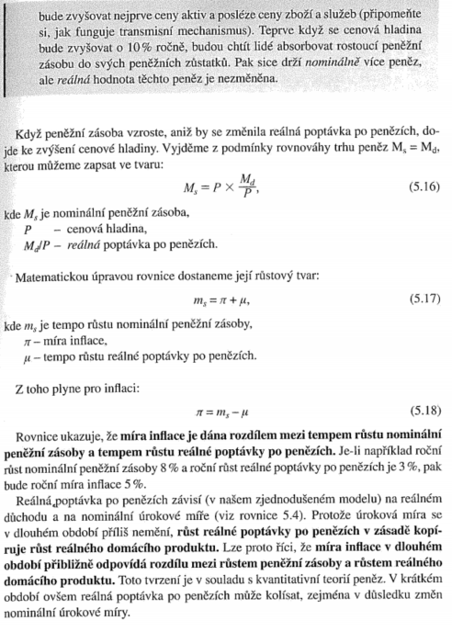
Inflace a inflační očekávání
Když peněžní zásoba vzroste a reálná poptávka po penězích se nemění, dojde ke zvýšení cenové hladiny. Podmínka rovnováhy trhu peněz Ms = Md – možno zapsat ve tvaru:
M — nominální peněžní zásoba,
P — cenová hladina,
Md/P — reálná poptávka penězích.
Matematickou úpravou rovnice dostaneme její růstový tvar:
ms — tempo růstu nominální peněžní zásoby,
π — míra inflace.
μ — tempo růstu reálné poptávky po penězích.
Z toho plyne pro inflaci:
4/32

Slide 37
Inflace a inflační očekávání
Rovnice :
míra inflace je dána rozdílem mezi tempem růstu nominální peněžní zásoby a tempem růstu reálné poptávky po penězích:
Např. roční růst nominální peněžní zásoby 8 % a roční růst reálné poptávky po penězích je 3 %, ==> roční míra inflace = 5 %
Reálná poptávka po penězích – závislá na reálném důchodu a na nominální úrokové míre – rovnice
Úroková míra – v dlouhém období se příliš nemění, růst reálné poptávky po penězích v zásadě kopíruje růst reálného domácího produktu.
Míra inflace v dlouhém období přibližně odpovídá rozdílu mezi růstem peněžní zásoby a růstem reálného domácího produktu.
v souladu s kvantitativní teorií peněz.
V krátkém období – reálná poptávka po penězích může kolísat, zejména v důsledku změn nominální úrokové míry.
4/32

Slide 38
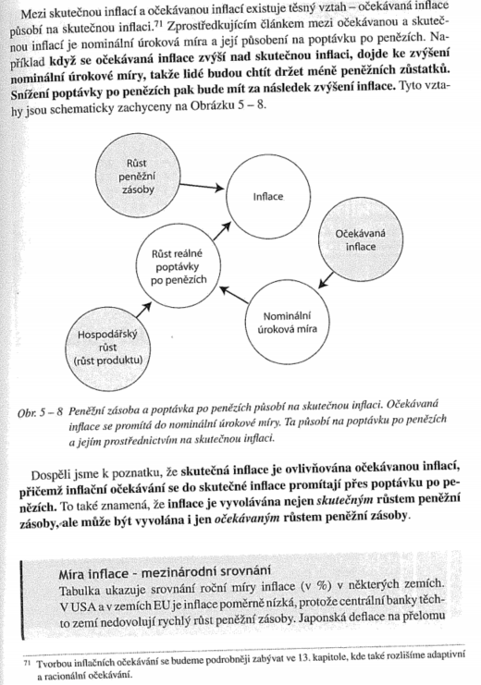
Inflace a inflační očekávání
Mezi skutečnou inflací a očekávanou inflací – těsný vztah:
Očekávaná inflace působí na skutečnou inflaci.
Zprostředkující článkem mezi očekávanou a skutečnou inflací = nominální úroková míra a její působení na poptávku po penězích.
Př.: když se inflace zvýší nad skutečnou inflaci, dojde ke zvýšení nominální úrokové míry –> lidé chtějí držet méně peněžních zůstatků.
Snížení poptávky po penězích – následek je zvýšení inflace.
4/32

Slide 39
Inflace a inflační očekávání
Skutečná inflace – ovlivňována očekávanou inflací:
inflační očekávaní se do skutečné inflace promítají přes poptávku po penězích.
Tzn.: inflace je vyvolávána nejen skutečným růstem peněžní zásoby, ale maže být vyvolána i jen očekávaným růstem peněžní zásoby.
Př. CB oznámí vyšší inflační cíl a zvyšování peněžní zásoby, aby daný cíl splnila:
Prohlášení – okamžitý vliv na inflaci – je očekávaná vyšší inflace: inflační očekávaní se promítne do nominální úrokové míry:
Zvýšení nominální úrokové míry zdražuje držbu peněžních zůstatků:
Snížení poptávky po peněžních zůstatcích, a v důsledku toho vzroste inflace – ještě dříve, než CB peněžní zásobu skutečně zvýší.
Inflace poměrné nízká – když centrální banky zemí nepovolují rychlý růst peněžní zásoby.
DÚ – ČLÁNKY, grafy od str. 111
4/32

Slide 40
Shrnutí
Peníze jsou likvidním aktivem — lze je rychle a bez velkých nákladů použít jako prostředek směny.
Poptávka po penězích je snaha držet peněžní zůstatky namísto jiných aktiv. Důvody jsou transakční a opatrnostní.
při rozhodování o výši peněžních zůstatků Člověk porovnává likviditu, výnos a riziko aktiv. Likvidita aktiva je dána transakčními náklady na jeho přeměnu v peníze.
Transakční zůstatky se drží pro zabezpečování běžných transakcí, neboť existuje časový nesoulad mezi příjmy a výdaji. při rozhodování o jejich výši lidé porovnávají transakční náklady a obětovaný úrok z jiných aktiv. Úrok je nákladem držby peněžních zůstatků. Výše transakčních zůstatků je přímo úměrná důchodu a nepřímo úměrná úrokové míře.
Opatrnostní zůstatky lidé drží proto, se zabezpečují vůči riziku jiných aktiv. Jejich výše je přímo úměrná bohatství a nepřímo úměrná úrokové poptávané peněžní zůstatky jsou nepřímo úměrné očekávané inflaci, neboť ta snižuje jejich hodnotu. Očekávaná inflace je zahrnuta v nominální úrokové míře.
Poptávka po penězích je funkce vyjadřující závislost poptávaných peněžních zůstatků zejména na důchodu a úrokové míře. Nominální peněžní zůstatky jsou přímo úměrné nominálnímu důchodu a nepřímo úměrné nominální úrokové míře. Reálné peněžní zůstatky jsou přímo úměrné reálnému důchodu a nepřímo úměrné nominální úrokové míře.
Když centrální banka uvede do oběhu dodatečné peníze, zvýší peněžní bázi. Peněžní báze je suma oběživa a bankovních rezerv. Na peněžní bázi vyrůstá v procesu multiplikační tvorby vkladů peněžní zásoba, což je suma oběživa a bankovních vkladů.
18/32

Slide 41
Shrnutí
Peněžní zásobu vyjadřujeme peněžním agregátem Ml (oběživo a vklady na běžných účtech) nebo agregátem M2 (oběživo, vklady na běžných účtech a vklady na termínovaných účtech).
Peněžní multiplikátor udává, jak velký přírůstek peněžní zásoby bude vyvolán přírůstkem peněžní báze. Multiplikátor je tím větší, čím menší je míra bankovních rezerv a čím menší je podíl oběživa na vkladech. Rovnováha trhu peněz znamená, že lidé v souhrnu drží tolik peněžních zůstatků, kolik držet chtějí, čili peněžní zásoba se rovná sumě poptávaných peněžních zůstatků.
Trh peněz dosahuje své rovnováhy působením transmisního mechanismu. Zvýšení peněžní zásoby v první fázi vyvolá nerovnováhu na trhu peněz. Ve druhé fázi se lidé zbavují přebytečných peněžních zůstatků nákupem jiných aktiv, což zvyšuje tržní ceny aktiv a vyvolává pokles úrokové míry. Ve třetí fázi pokles úrokové míry vede ke zvýšení agregátních výdajů a reálného domácího produktu. Ve čtvrté fázi dojde k růstu cenové hladiny, k poklesu reálné peněžní zásoby a ke zvýšení úrokové míry a ke snížení reálného produktu.
Podle kvantitativní teorie peněz existuje přímo úměrný vztah mezi velikostí peněžní zásoby a velikostí nominálniho domácího produktu. Změny peněžní zásoby v krátkém období mají účinek na reálné ekonomické veličiny, ale v dlouhém období ovlivňují pouze cenovou hladinu (peníze jsou neutrální).
Fisherův transakční přístup je vyjádřen rovnicí směny MS x V = P x Q.
Cambridgeský přístup hotovostních zůstatků je vyjádřen cambridgeskou rovnicí peněz: MS = k x P x Q.
Inflace je peněžní jev. Její výše závisí na změnách peněžní zásoby a na změnách poptávky po penězích.
Očekávaná inflace se promítá do skutečné inflace prostřednictvím změny nominální úrokové míry, která ovlivňuje poptávku po penězích.
18/32

Slide 42
DĚKUJI ZA POZORNOST

